Slide 1
Непрерывное образование

Slide 2
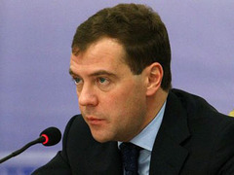
«Результатом нашей
работы должна стать
система непрерывного образования, доступного для каждого человека. Образования, которое развивается на протяжении всей жизни наших людей»
Красноярский экономический форум,
15 февраля 2008 года
Д.А. Медведев,
Премьер-министр РФ

Slide 3
Нормативно-правовые основы
Федеральный Закон от 29 декабря 2012 г. № 273-ФЗ «Об образовании в Российской Федерации»;
Концепция долгосрочного социально-экономического развития Российской Федерации на период до 2020 года, утвержденная распоряжением Правительства Российской Федерации от 17 ноября 2008 г. № 1662-р;
Стратегия инновационного развития Российской Федерации на период до 2020 года, утвержденная распоряжением Правительства Российской Федерации от 8 декабря 2011 г. № 2227-р;
Государственная программа Российской Федерации «Развитие образования» на 2013-2020 годы, утвержденная постановлением Правительства Российской Федерации от 15 апреля 2015 г. № 295;
Федеральная целевая программа развития образования на 2016-2020 годы, утвержденная постановлением Правительства Российской Федерации от 23 мая 2015 г. № 497;
Стратегия развития непрерывного профессионального образования до 2020 года (утверждена распоряжением администрации Костромской области от 26 ноября 2010 года № 334-ра);
Ведомственная целевая программа «Развитие профессионального образования Костромской области на 2014 – 2016 годы»

Slide 4
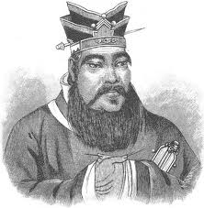
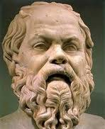
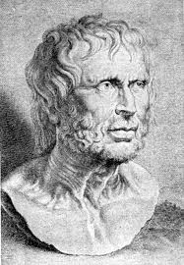
Первые ростки
Платон
Конфуций
Сократ
Аристотель
Сенека

Slide 5
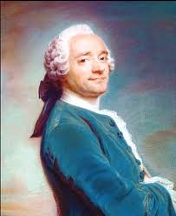
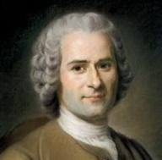
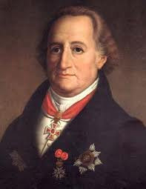
Идеи НО, связанные с достижением полноты человеческого развития
Вольтер
Руссо
Гёте

Slide 6
Первые попытки реализации
ХIII-XIV вв.
Цеховые школы при ремесленных цехах

Slide 7
Новые интерпретации
(после 1917 г.)
Формирование новой системы образования.
Новые формы и виды образовательных учреждений
К концу 60-х годов прошлого века концепция провалена, так и не успев стать центральной образовательной системой.
Эпизодические обращения проблеме основаны были скорее на интуиции отдельных ученых и практиков.

Slide 8
Появление термина «Непрерывное образование»
Впервые употребляется в 1968 году в материалах ЮНЕСКО
После опубликования доклада комиссии под руководством Э. Фора (1972) принято решение ЮНЕСКО, признавшее непрерывное образование основным принципом, "руководящей конструкцией" для нововведений или реформ образования во всех странах мира.

Slide 9
Непрерывное образование взрослых осуществляется через:
освоение образовательных программ в организациях, осуществляющих образовательную деятельность («формальное образование»);
обучение вне организаций, осуществляющих образовательную деятельность, в том числе по месту работы (в форме наставничества, стажировки, инструктажа, тренинга, через реализацию различных программ подготовки, обмена опытом и т.д.), а также просвещение в рамках деятельности общественных и иных социально ориентированных организаций («неформальное образование»);
индивидуальную познавательную деятельность («самообразование» или «информальное/спонтанное образование»).

Slide 10
Формальное профессиональное образование
Среднее профессиональное образование
Высшее профессиональное образование
Профессиональное обучение
Дополнительное профессиональное образование

Slide 11
Неформальное (дополнительное) образование
Курсы по обучению любым любительским занятиям, не связанным с профессией (языковые курсы, компьютерные курсы, обучение музыке, рисованию, танцам, вязанию и т.д.)
Корпоративные курсы
Единовременные (разовые) профессиональные лекции, конференции, семинары, тренинги, совещания по обмену опытом, летние школы, стажировки
Профессиональные конференции, тренинги на регулярной основе

Slide 12
Информальное образование (самообразование)
Прохождение online обучения, самообразование
Обучение под руководством наставников на рабочем месте (наставничество, shadowing, коучинг)

Slide 13
Непрерывное образование – образование через всю жизнь

Slide 14
Непрерывное профессиональное образование
рассматривается как все виды целенаправленного обучения человека на протяжении всей его жизни, которые находятся за рамками базовых программ профессионального образования и обеспечивают непрерывное обновление профессиональных знаний, навыков и действий

Slide 15
Ведущая цель непрерывного профобразования
постоянное развитие (обновление) или смена компетенций человека, позволяющих ему адаптироваться к изменениям рынка труда, к меняющимся требованиям к профессиональной деятельности в соответствии с развитием техники и технологий

Slide 16
Задачи: для чего нужно непрерывное профобразование?
Социализация подрастающих поколений
Приобщение к профессии (профориентация)
Расширение профессиональных навыков и знаний (повышение квалификации)
Достижение определённого статуса
Общее развитие личности (определение и реализация жизненных целей и ценностей)

Slide 17
Функции непрерывного образования взрослых
профессиональная
формирование у взрослого человека необходимых профессиональных компетенций и квалификаций, и, как следствие, приобретение взрослым человеком новых профессиональных возможностей, повышение его трудовой мобильности.
социальная
позволяет дополнять и обогащать процесс взаимодействия взрослого человека с обществом, экономической сферой, государством в целом за счет ознакомления с общечеловеческими ценностями, языком, культурой, новыми видами деятельности, современными технологиями социального взаимодействия, в том числе информационными, формируя функциональную грамотность взрослого человека в различных сферах (финансовая, бюджетная, языковая, информационная, экологическая, правовая грамотность, грамотность в сфере жилищно-коммунального хозяйства и так далее).
личностная
обеспечивает удовлетворение индивидуальных познавательных потребностей взрослого человека, интересов, увлечений и, как правило, сопровождает повседневную жизнь.

Slide 18
Мероприятия по приобретению необходимых квалификаций на протяжении всей трудовой деятельности
Обеспечение реализации индивидуальных образовательных траекторий (маршрутов) при обучении взрослых в течение всей жизни.
Развитие инфраструктуры и механизмов независимой оценки и признания квалификаций и результатов неформального обучения.
Создание условий для обучения на рабочем месте, формирования систем корпоративного обучения.
Развитие механизмов мотивации профессионального роста взрослого населения.
Разработка и актуализация образовательных программ в соответствии с требованиями профессиональных стандартов, учетом передового отечественного и международного опыта.
Развитие нормативно-правовых механизмов отраслевой подготовки кадров.
Создание условий для развития смешанного обучения, формирование и внедрение адаптивных систем управления обучением в рамках непрерывного образования.
Формирование системы обеспечения качества непрерывного образования взрослых.
Развитие кадрового потенциала системы непрерывного образования взрослых.

Slide 19
Мероприятия по содействию социализации граждан и улучшению качества жизни
Разработаны и реализованы целевые программы по формированию у взрослого населения современных видов функциональной грамотности взрослого населения (финансовой, бюджетной, информационной, правовой, экологической грамотности и других видов).
Поддержаны программы, направленные на подготовку предпринимателей, в том числе реализующих проекты и программы в сфере социального предпринимательства.
Разработаны и реализованы образовательные программы, обеспечивающих социальную адаптацию граждан (программы, направленные на помощь лицам, ищущим работу, программы для лиц с ограниченными возможностями здоровья, для женщин, находящихся в отпуске по уходу за ребенком, программы, направленные на социокультурную адаптацию мигрантов и т.д.).
Разработаны и реализованы дополнительные общеобразовательные общеразвивающие программы для взрослого населения.
Обновление и адаптация содержания образования и образовательных технологий, обеспечивающих учет запросов лиц с особыми потребностями.
Расширение участия граждан старшего возраста в непрерывном образовании, в том числе на основе поддержки добровольчества и волонтерства, использование технологий краудсорсинга.

Slide 20
Мероприятия по реализации широких возможностей для личностного роста и самореализации взрослых
Формирование современной системы профессиональной ориентации и консультирования взрослого населения по вопросам карьеры.
Создание открытых образовательных ресурсов, обеспечивающих условия для получения гражданами различных форм непрерывного образования взрослых, повышения их общекультурного уровня и самореализации.
Совершенствование образовательных технологий, обеспечивающих свободный доступ граждан к образовательному контенту, в том числе технологий обучения с использованием мобильных устройств.
Формирование общественных механизмов, обеспечивающих стимулирование спроса со стороны взрослого населения на получение образования в течение всей жизни.
Формирование нормативно-правовой базы, создание единых правил для традиционных и новых провайдеров на рынке образовательных услуг непрерывного образования.
Развитие системы информационного обеспечения непрерывного образования, включая социальную рекламу, использование ресурсов социальных сетей, контекстной рекламы, целевых информационных сервисов.

Slide 21
Значение непрерывного образования столь велико, что в состязании стран, лидером станет страна, которая сумеет раньше других осознать неизбежность и лучше других организовать непрерывное образование населения

